Slide 1
Fuzzy Linear Programming
Muhammad Umar Fadhlullah
140810150069

Slide 2
Pendahuluan
Yang akan dibahas pagi ini :
Fuzzy Linear Programming
Pengertian
Kasus
Fuzzy Multiobjective Optimization
Pengertian
Kasus
Evaluasi Job Pada Lingkungan Fuzzy

Slide 3
Fuzzy Linear Programming

Slide 4
Pengertian
Pada Fuzzy Linear Programming, akan dicari suatu nilai z yang merupakan fungsi obyektif yang akan dioptimasikan sedemikian hingga tunduk pada Batasan-Batasan yang dimodelkan dengan menggunakan himpunan fuzzy.
Model Linear Programming Klasik
Maksimumkan : f(x) = c^{T}x
Batasan : Ax ≤ b
x ≥ 0
Dengan c,x Ꞓ R^{n}, b Ꞓ R^{m}, A Ꞓ R^{nxm}

Slide 5
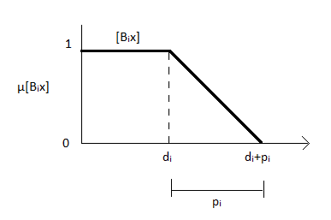
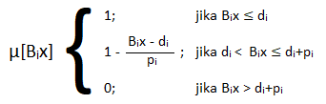
Fungsi Keanggotaan :
μ[B_{i}x] : Nilai Keanggotaan [B_{i}x] : Batasan ke-i d_{i} : Domain ke-i p_{i} : Toleransi ke-i
Bentuk Fuzzy Linear Programming :
Maksimumkan : λ Batasan : λp_{i} + B_{i}x ≤ d_{i} + p_{i} i = 0, 1, …, m x ≥ 0
Nilai keanggotaan akan menuju 0 jika Batasan dilanggar.
Nilai keanggotaan akan menuju 1 jika Batasan dipatuhi.

Slide 6
Kasus
Sebuah perusahaan kecil memproduksi 2 jenis produk yang berbeda yang masing-masing membutuhkan 3 macam bahan baku, yaitu A, B, dan C. Produk tersebut dikerjakan melalui 2 proses pengerjaan manual, yaitu Proses I dan Proses II. Setiap unit Produk I membutuhkan 10 ons bahan baku A, 6 ons bahan baku B, dan 12 ons bahan baku C. Setiap unit Produk II membutuhkan 8 ons bahan baku A, 10 ons bahan baku B, dan 9 ons bahan baku C. Akibat keterbatasan Gudang bahan baku dan dana yang ada, bahan baku yang disediakan tiap minggu adalah sebesar 120 kg bahan baku A, 90 kg bahan baku B, dan 125 kg bahan baku C. Namun demikian pihak perusaan masih memungkinkan adanya penambahan bahan baku A hingga 30 kg, bahan baku B hingga 10 kg, dan bahan baku C hingga 50 kg, asalkan dengan penambahan sedikit saja, keuntungan yang diperoleh perusahaan akan bertambah.
Setiap unit Produk I membutuhkan waktu 4 jam pada proses I, dan 2 jam pada proses II. Setiap unit Produk II membutuhkan waktu 3 jam pada proses I dan 4 jam pada proses II. Jumlah karyawan pada proses I sebanyak 10 orang, sedangkan pada proses II sebanyak 12 orang. Perusahaan bekerja dengan 1 shift, mulai pukul 08.00 hingga 16.00 dengan istirahat 1 jam pada pukul 12.00 hingga 13.00, selama 6 hari kerja dalam 1 minggu
Sumbangan keuntungan per unit untuk Produk I sebesar 5000 IDR dan Produk II sebesar 6000 IDR. Informasi bagian pemasaran menyatakan bahwa berapapun jumlah produk yang dibuat perusahaan, akan terserap seluruhnya oleh pasar.
Berdasarkan kondisi tersebut, berapakah keuntungan maksimum yang bisa diperoleh oleh perusahaan?

Slide 7
Solusi
Dalam penyelesaian kasus ini, selanjutnya satuan bahan baku dinyatakan dalam ons. Jam kerja karyawan per minggu dapat dihitung :
Proses I : 10 x 7 x 6 = 420 jam Proses II : 12 x 7 x 6 = 504 jam
Sumber | Produk |  | Kapasitas
 | I | II | Maksimum | Toleransi
Bahan Baku A | 10 | 8 | 1200 | 300
Bahan Baku B | 6 | 10 | 900 | 100
Bahan Baku C | 12 | 9 | 1250 | 500
Jam Proses I | 4 | 3 | 420 | 0
Jam Proses II | 2 | 4 | 504 | 0
Keuntungan/unit | 5000 | 6000

Slide 8
Kasus tersebut dapat diformulasikan sebagai
Maksimumkan : Z = 5000 X₁ + 6000 X₂ Batasan : 10 X₁ + 8 X₂ ≤ 1200 + 300 t 6 X₁ + 10 X₂ ≤ 900 + 100 t 12 X₁ + 9 X₂ ≤ 1250 + 500 t 4 X₁ + 3 X₂ ≤ 420 2 X₁ + 4 X₂ ≤ 504 X₁ , X₂ ≥ 0
Diselesaikan menggunakan metode simpleks
Untuk t = 0 (λ = 1), diperoleh model :
Maksimumkan : Z = 5000 X₁ + 6000 X₂ Batasan : 10 X₁ + 8 X₂ + S₁ = 1200 6 X₁ + 10 X₂ + S₂ = 900 12 X₁ + 9 X₂ +S₃ = 1250 4 X₁ + 3 X₂ +S₄ = 420 2 X₁ + 4 X₂ +S₅ = 504

Slide 9
Basic | Z | X₁ | X₂ | S₁ | S₂ | S₃ | S₄ | S₅ | Solusi
Z | 1 | -5000 | -6000 | 0 | 0 | 0 | 0 | 0 | 0
S₁ | 0 | 10 | 8 | 1 | 0 | 0 | 0 | 0 | 1200
S₂ | 0 | 6 | 10 | 0 | 1 | 0 | 0 | 0 | 900
S₃ | 0 | 12 | 9 | 0 | 0 | 1 | 0 | 0 | 1250
S₄ | 0 | 4 | 3 | 0 | 0 | 0 | 1 | 0 | 420
S₅ | 0 | 2 | 4 | 0 | 0 | 0 | 0 | 1 | 504

Slide 10
Basic | Z | X₁ | X₂ | S₁ | S₂ | S₃ | S₄ | S₅ | Solusi
Z | 1 | -5000 | -6000 | 0 | 0 | 0 | 0 | 0 | 0
S₁ | 0 | 10 | 8 | 1 | 0 | 0 | 0 | 0 | 1200
S₂ | 0 | 6 | 10 | 0 | 1 | 0 | 0 | 0 | 900
S₃ | 0 | 12 | 9 | 0 | 0 | 1 | 0 | 0 | 1250
S₄ | 0 | 4 | 3 | 0 | 0 | 0 | 1 | 0 | 420
S₅ | 0 | 2 | 4 | 0 | 0 | 0 | 0 | 1 | 504

Slide 11
Basic | Z | X₁ | X₂ | S₁ | S₂ | S₃ | S₄ | S₅ | Solusi
Z | 1 | -5000 | -6000 | 0 | 0 | 0 | 0 | 0 | 0
S₁ | 0 | 10 | 8 | 1 | 0 | 0 | 0 | 0 | 1200
S₂ | 0 | 6 | 10 | 0 | 1 | 0 | 0 | 0 | 900
S₃ | 0 | 12 | 9 | 0 | 0 | 1 | 0 | 0 | 1250
S₄ | 0 | 4 | 3 | 0 | 0 | 0 | 1 | 0 | 420
S₅ | 0 | 2 | 4 | 0 | 0 | 0 | 0 | 1 | 504

Slide 12
Basic | Z | X₁ | X₂ | S₁ | S₂ | S₃ | S₄ | S₅ | Solusi
Z | 1 | -5000 | -6000 | 0 | 0 | 0 | 0 | 0 | 0
S₁ | 0 | 10 | 8 | 1 | 0 | 0 | 0 | 0 | 1200 | 90
S₂ | 0 | 6 | 10 | 0 | 1 | 0 | 0 | 0 | 900 | 138.889
S₃ | 0 | 12 | 9 | 0 | 0 | 1 | 0 | 0 | 1250 | 140
S₄ | 0 | 4 | 3 | 0 | 0 | 0 | 1 | 0 | 420 | 126
S₅ | 0 | 2 | 4 | 0 | 0 | 0 | 0 | 1 | 504 | 150

Slide 13
Basic | Z | X₁ | X₂ | S₁ | S₂ | S₃ | S₄ | S₅ | Solusi
Z | 1 | -5000 | -6000 | 0 | 0 | 0 | 0 | 0 | 0
S₁ | 0 | 10 | 8 | 1 | 0 | 0 | 0 | 0 | 1200 | 90
S₂ | 0 | 6 | 10 | 0 | 1 | 0 | 0 | 0 | 900 | 138.889
S₃ | 0 | 12 | 9 | 0 | 0 | 1 | 0 | 0 | 1250 | 140
S₄ | 0 | 4 | 3 | 0 | 0 | 0 | 1 | 0 | 420 | 126
S₅ | 0 | 2 | 4 | 0 | 0 | 0 | 0 | 1 | 504 | 150

Slide 14
Basic | Z | X₁ | X₂ | S₁ | S₂ | S₃ | S₄ | S₅ | Solusi
Z | 1 | -1400 | 0 | 0 | 600 | 0 | 0 | 0 | 540000
S₁ | 0 | 5.2 | 0 | 1 | -0.8 | 0 | 0 | 0 | 480
X₂ | 0 | 0.6 | 1 | 0 | 0.1 | 0 | 0 | 0 | 90
S₃ | 0 | 6.6 | 0 | 0 | -0.9 | 1 | 0 | 0 | 440
S₄ | 0 | 2.2 | 0 | 0 | -0.3 | 0 | 1 | 0 | 150
S₅ | 0 | -0.4 | 0 | 0 | -0.4 | 0 | 0 | 1 | 144

Slide 15
Basic | Z | X₁ | X₂ | S₁ | S₂ | S₃ | S₄ | S₅ | Solusi
Z | 1 | -1400 | 0 | 0 | 600 | 0 | 0 | 0 | 540000
S₁ | 0 | 5.2 | 0 | 1 | -0.8 | 0 | 0 | 0 | 480
X₂ | 0 | 0.6 | 1 | 0 | 0.1 | 0 | 0 | 0 | 90
S₃ | 0 | 6.6 | 0 | 0 | -0.9 | 1 | 0 | 0 | 440
S₄ | 0 | 2.2 | 0 | 0 | -0.3 | 0 | 1 | 0 | 150
S₅ | 0 | -0.4 | 0 | 0 | -0.4 | 0 | 0 | 1 | 144

Slide 16
Basic | Z | X₁ | X₂ | S₁ | S₂ | S₃ | S₄ | S₅ | Solusi
Z | 1 | -1400 | 0 | 0 | 600 | 0 | 0 | 0 | 540000
S₁ | 0 | 5.2 | 0 | 1 | -0.8 | 0 | 0 | 0 | 480 | 92.3076
X₂ | 0 | 0.6 | 1 | 0 | 0.1 | 0 | 0 | 0 | 90 | 150
S₃ | 0 | 6.6 | 0 | 0 | -0.9 | 1 | 0 | 0 | 440 | 66.6667
S₄ | 0 | 2.2 | 0 | 0 | -0.3 | 0 | 1 | 0 | 150 | 68.1818
S₅ | 0 | -0.4 | 0 | 0 | -0.4 | 0 | 0 | 1 | 144 | -360

Slide 17
Basic | Z | X₁ | X₂ | S₁ | S₂ | S₃ | S₄ | S₅ | Solusi
Z | 1 | -1400 | 0 | 0 | 600 | 0 | 0 | 0 | 540000
S₁ | 0 | 5.2 | 0 | 1 | -0.8 | 0 | 0 | 0 | 480 | 92.3076
X₂ | 0 | 0.6 | 1 | 0 | 0.1 | 0 | 0 | 0 | 90 | 150
X₁ | 0 | 6.6 | 0 | 0 | -0.9 | 1 | 0 | 0 | 440 | 66.6667
S₄ | 0 | 2.2 | 0 | 0 | -0.3 | 0 | 1 | 0 | 150 | 68.1818
S₅ | 0 | -0.4 | 0 | 0 | -0.4 | 0 | 0 | 1 | 144 | -360

Slide 18
Basic | Z | X₁ | X₂ | S₁ | S₂ | S₃ | S₄ | S₅ | Solusi
Z | 1 | 0 | 0 | 0 | 409.0909 | 212.1212 | 0 | 0 | 633333.3
S₁ | 0 | 0 | 0 | 1 | -0.09091 | -0.78788 | 0 | 0 | 133.3333
X₂ | 0 | 0 | 1 | 0 | 1.081818 | -0.09091 | 0 | 0 | 50
X₁ | 0 | 1 | 0 | 0 | -0.13636 | 0.151515 | 0 | 0 | 66.66667
S₄ | 0 | 0 | 0 | 0 | 0 | -0.33333 | 1 | 0 | 3.333333
S₅ | 0 | 0 | 0 | 0 | -0.45455 | 0.060606 | 0 | 1 | 170.6667
Memberikan solusi : Disinilah solusi dari linear programming biasa X₁ = 66,67 Produk I = 66,67
X₂ = 50 Produk II = 50
Z = 633333,3 Keuntungan = 633333,3 IDR

Slide 19
Untuk t = 1 (λ = 0), diperoleh model :
Maksimumkan : Z = 5000 X₁ + 6000 X₂ Batasan : 10 X₁ + 8 X₂ + S₁ = 1500 6 X₁ + 10 X₂ + S₂ = 1000 12 X₁ + 9 X₂ +S₃ = 1750 4 X₁ + 3 X₂ +S₄ = 420 2 X₁ + 4 X₂ +S₅ = 504
Basic | Z | X₁ | X₂ | S₁ | S₂ | S₃ | S₄ | S₅ | Solusi
Z | 1 | -5000 | -6000 | 0 | 0 | 0 | 0 | 0 | 0
S₁ | 0 | 10 | 8 | 1 | 0 | 0 | 0 | 0 | 1200
S₂ | 0 | 6 | 10 | 0 | 1 | 0 | 0 | 0 | 900
S₃ | 0 | 12 | 9 | 0 | 0 | 1 | 0 | 0 | 1250
S₄ | 0 | 4 | 3 | 0 | 0 | 0 | 1 | 0 | 420
S₅ | 0 | 2 | 4 | 0 | 0 | 0 | 0 | 1 | 504

Slide 20
Lakukan dengan cara yang sama yaitu metode simpleks, sehingga
Mendapatkan X₂
Basic | Z | X₁ | X₂ | S₁ | S₂ | S₃ | S₄ | S₅ | Solusi
Z | 1 | -1400 | 0 | 0 | 600 | 0 | 0 | 0 | 600000
S₁ | 0 | 5.2 | 0 | 1 | -0.8 | 0 | 0 | 0 | 700
X₂ | 0 | 0.6 | 1 | 0 | 0.1 | 0 | 0 | 0 | 100
S₃ | 0 | 6.6 | 0 | 0 | -0.9 | 1 | 0 | 0 | 850
S₄ | 0 | 2.2 | 0 | 0 | -0.3 | 0 | 1 | 0 | 120
S₅ | 0 | -0.4 | 0 | 0 | -0.4 | 0 | 0 | 1 | 104

Slide 21
Mendapatkan X₁
Memberikan solusi X₁ = 54,54 X₂ = 67,27 Z = 676363,6
Dari hasil t=0 dan t=1, dapat ditentukan nilai p₀, yaitu pengurangan dari z pada saat t=1 dan z pada saat t=0.
P₀ = 676363,6 – 633333,3 = 43030,3
Basic | Z | X₁ | X₂ | S₁ | S₂ | S₃ | S₄ | S₅ | Solusi
Z | 1 | 0 | 0 | 0 | 409.0909 | 0 | 636.3636 | 0 | 676363.6
S₁ | 0 | 0 | 0 | 1 | -0.09091 | 0 | -2.36364 | 0 | 416.3636
X₂ | 0 | 0 | 1 | 0 | 0.181818 | 0 | -0.27273 | 0 | 67.27273
S₃ | 0 | 0 | 0 | 0 | 0 | 1 | -3 | 0 | 490
S₄ | 0 | 1 | 0 | 0 | -0.13636 | 0 | 0.454545 | 0 | 54.54545
S₅ | 0 | 0 | 0 | 0 | -0.45455 | 0 | 0.181818 | 1 | 125.8182

Slide 22
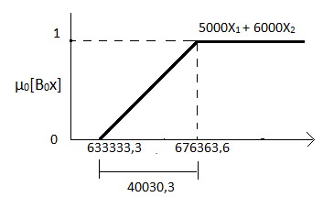
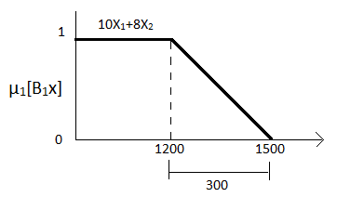
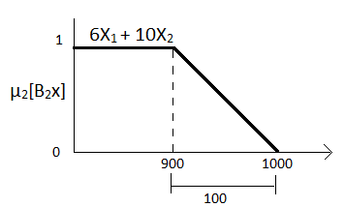
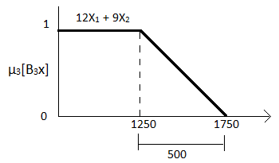
Ingat λp_{i} + B_{i}x ≤ d_{i} + p_{i}
.
Maka dapat digambarkan fungsi keanggotaannya seperti pada gambar di samping.
Lalu dapat dibentuk model fuzzy linear programming sebagai berikut.
Maksimumkan : λ Dengan Batasan :
-43030,3 λ + 5000 X₁ + 6000 X₂ ≥ 633333,3 300 λ + 10 X₁ + 8 X₂ ≤ 1500 100 λ + 6 X₁ + 10 X₂ ≤ 1000 500 λ + 12 X₁ + 9 X₂ ≤ 1750 4 X₁ + 3 X₂ ≤ 420 2 X₁ + 4 X₂ ≤ 504
Fungsi Tujuan
Batasan 1
Batasan 2
Batasan 3

Slide 23
Tahap 1 :
Minimumkan : r = 633333,3 + 43030,3 λ - 5000 X₁ - 6000 X₂ + S₁ Batasan : -43030,3λ + 5000 X₁ + 6000 X₂ – S₁ + R₁ = 633333,3 300 λ + 10 X₁ + 8 X₂ + S₂ = 1500 100 λ + 6 X₁ + 10 X₂ + S₃ = 1000 500 λ + 12 X₁ + 9 X₂ + S₄ = 1750 4 X₁ + 3 X₂ + S₅ = 420 2 X₁ + 4 X₂ +S₆ = 504
Basic | r | λ | X₁ | X₂ | S₁ | S₂ | S₃ | S₄ | S₅ | S₆ | R₁ | Solusi
r | 1 | -103030 | 1400 | 0 | -1 | 0 | -600 | 0 | 0 | 0 | 0 | 33333.3
R₁ | 1 | -103030 | 1400 | 0 | -1 | 0 | -600 | 0 | 0 | 0 | 1 | 33333.3
S₂ | 0 | 220 | 5.2 | 0 | 0 | 1 | -0.8 | 0 | 0 | 0 | 0 | 700
X₂ | 0 | 10 | 0.6 | 1 | 0 | 0 | 0.1 | 0 | 0 | 0 | 0 | 100
S₄ | 0 | 410 | 6.6 | 0 | 0 | 0 | -0.9 | 1 | 0 | 0 | 0 | 850
S₅ | 0 | -30 | 2.2 | 0 | 0 | 0 | -0.3 | 0 | 1 | 0 | 0 | 120
S₆ | 0 | -40 | -0.4 | 0 | 0 | 0 | -0.4 | 0 | 0 | 1 | 0 | 104

Slide 24
Basic | r | λ | X₁ | X₂ | S₁ | S₂ | S₃ | S₄ | S₅ | S₆ | R₁ | Solusi
r | 1 | 0 | 0 | 0 | 0 | 0 | 0 | 0 | 0 | 0 | -1 | 0
X₁ | 0 | -73.593071 | 1 | 0 | -0.00071429 | 0 | -0.42857 | 0 | 0 | 0 | 0.000714 | 23.8095
S₂ | 0 | 602.68397 | 0 | 0 | 0.003714286 | 1 | 1.428571 | 0 | 0 | 0 | -0.00371 | 576.1906
X₂ | 0 | 54.155843 | 0 | 1 | 0.000428571 | 0 | 0.357143 | 0 | 0 | 0 | -0.00043 | 85.7143
S₄ | 0 | 895.71427 | 0 | 0 | 0.004714286 | 0 | 1.928571 | 1 | 0 | 0 | -0.00471 | 692.8573
S₅ | 0 | 131.90476 | 0 | 0 | 0.001571429 | 0 | 0.642857 | 0 | 1 | 0 | -0.00157 | 67.6191
S₆ | 0 | -69.437229 | 0 | 0 | -0.00028571 | 0 | -0.57143 | 0 | 0 | 1 | 0.000286 | 113.5238

Slide 25
Tahap 2 :
Maksimumkan : z = λ Batasan : -73.593071 λ + X₁ - 0.00071429 S₁ - 0.42857 S₃ = 23.8095 602.68397 λ + 0.003714286 S₁ + S₂ + 1.428571 S₃ = 576.1906 54.155843 λ + X₂ + 0.000428571 S₁ + 0.357143 S₃ = 85.7143 895.71427 λ + 0.004714286 S₁ + 1.928571 S₃ + S₄ = 692.8573 131.90476 λ + 0.001571429 S₁ + 0.642857 S₃ + S₅ = 67.6191 -69.437229 λ - 0.00028571 S₁ - 0.57143 S₃ + S₆ = 113.5238
Basic | Z | λ | X₁ | X₂ | S₁ | S₂ | S₃ | S₄ | S₅ | S₆ | Solusi
z | 1 | -1 | 0 | 0 | 0 | 0 | 0 | 0 | 0 | 0 | 0
X₁ | 0 | -73.593071 | 1 | 0 | -0.00071429 | 0 | -0.42857 | 0 | 0 | 0 | 23.8095
S₂ | 0 | 602.68397 | 0 | 0 | 0.003714286 | 1 | 1.428571 | 0 | 0 | 0 | 576.1906
X₂ | 0 | 54.155843 | 0 | 1 | 0.000428571 | 0 | 0.357143 | 0 | 0 | 0 | 85.7143
S₄ | 0 | 895.71427 | 0 | 0 | 0.004714286 | 0 | 1.928571 | 1 | 0 | 0 | 692.8573
S₅ | 0 | 131.90476 | 0 | 0 | 0.001571429 | 0 | 0.642857 | 0 | 1 | 0 | 67.6191
S₆ | 0 | -69.437229 | 0 | 0 | -0.00028571 | 0 | -0.57143 | 0 | 0 | 1 | 113.5238

Slide 26
Basic | Z | λ | X₁ | X₂ | S₁ | S₂ | S₃ | S₄ | S₅ | S₆ | Solusi
z | 1 | 0 | 0 | 0 | 1.19134E-05 | 0 | 0.004874 | 0 | 0.007581 | 0 | 0.512636
X₁ | 0 | 0 | 1 | 0 | 0.000162455 | 0 | -0.0699 | 0 | 0.557926 | 0 | 61.53594
S₂ | 0 | 0 | 0 | 0 | -0.0034657 | 1 | -1.5087 | 0 | -4.56908 | 0 | 267.2332
X₂ | 0 | 0 | 0 | 1 | -0.00021661 | 0 | 0.093206 | 0 | -0.41057 | 0 | 57.95208
S₄ | 0 | 0 | 0 | 0 | -0.00595668 | 0 | -2.43682 | 1 | -6.79061 | 0 | 233.6821
S₅ | 0 | 1 | 0 | 0 | 1.19134E-05 | 0 | 0.004874 | 0 | 0.007581 | 0 | 0.512636
S₆ | 0 | 0 | 0 | 0 | 0.000541516 | 0 | -0.23302 | 0 | 0.526419 | 1 | 149.1198
Solusi yang diperoleh :
λ = 0,513
X₁ = 61,536
X₂ = 57,952
Z = 5000 X₁ + 6000 X₂ = 655392
Nilai Setiap Batasan :
Batasan 1 = 10X₁ + 8X₂ = 1078,976
Batasan 2 = 6X₁ + 10X₂ = 948,736
Batasan 3 = 12X₁ + 9X₂ = 1260
Batasan 4 = 4X₁ + 3X₂ = 420
Batasan 5 = 2X₁ + 4X₂ = 354,880

Slide 27
Awal :
Maksimumkan : Z = 5000 X₁ + 6000 X₂ Batasan : 10 X₁ + 8 X₂ ≤ 1200 + 300 t 6 X₁ + 10 X₂ ≤ 900 + 100 t 12 X₁ + 9 X₂ ≤ 1250 + 500 t 4 X₁ + 3 X₂ ≤ 420 2 X₁ + 4 X₂ ≤ 504 X₁ , X₂ ≥ 0
Akhir :
Nilai Setiap Batasan :
Batasan 1 = 10X₁ + 8X₂ = 1078,976
Batasan 2 = 6X₁ + 10X₂ = 948,736
Batasan 3 = 12X₁ + 9X₂ = 1260
Batasan 4 = 4X₁ + 3X₂ = 420
Batasan 5 = 2X₁ + 4X₂ = 354,880
Produk I diproduksi sebanyak 61,536
Produk II diproduksi sebanyak 57,952
Keuntungan yang diperoleh 655392 IDR
Dengan Catatan :
Perusahaan menambah 48,736 ons bahan baku B
Perusahaan menambah 10 ons bahan baku C

Slide 28
Kasus 2
Kangdungan Gizi | Jenis Pakan |  |  |  | Kebutuhan/hari
 | A | B | C | D | Mnimial | Toleransi
P | 6 | 5 | 10 | 8 | 270 | 5%
Q | 5 | 9 | 8 | 6 | 230 | 5%
R | 8 | 6 | 9 | 10 | 250 | 5%
Biaya | 35 | 40 | 54 | 45

Slide 29
Solusi
Minimumkan : Z = 35 X₁ + 40 X₂ + 54 X₃ + 45 X₄
Dengan Batasan :
6 X₁ + 5 X₂ + 10 X₃ + 8 X₄ ≥ 270 – 13,5 t
5 X₁ + 9 X₂ + 8 X₃ + 6 X₄ ≥ 230 – 11,5 t
8 X₁ + 6 X₂ + 9 X₃ + 10 X₄ ≥ 250 – 12,5 t
X_{1,} X_{2,} X₃, X₄ ≥ 0

Slide 30
Untuk t=0 (λ=1) :
Minimumkan : Z = 35 X₁ + 40 X₂ + 54 X₃ + 45 X₄
Dengan Batasan :
6 X₁ + 5 X₂ + 10 X₃ + 8 X₄ - S₁ + R₁ ≥ 270
5 X₁ + 9 X₂ + 8 X₃ + 6 X₄ - S₂ +R₂ ≥ 230
8 X₁ + 6 X₂ + 9 X₃ + 10 X₄ - S₃ +R₃ ≥ 250
X_{1,} X_{2,} X₃, X₄ ≥ 0
Memakai Teknik 2 Fase
Subtitusikan :
R₁ = 240 - 6 X₁ - 5 X₂ - 10 X₃ - 8 X₄ + S₁
R₂ = 230 - 5 X₁ - 9 X₂ - 8 X₃ - 6 X₄ + S₂
R₁ = 250 - 8 X₁ - 6 X₂ - 9 X₃ - 10 X₄ + S₃
r = (270 - 6 X₁ - 5 X₂ - 10 X₃ - 8 X₄ + S₁) + (230 - 5 X₁ - 9 X₂ - 8 X₃ - 6 X₄ + S₂) + (250 - 8 X₁ - 6 X₂ - 9 X₃ - 10 X₄ + S₃)
r + 19 X₁ + 20 X₂ + 27 X₃ + 24 X₄ - S₁ - S₂ - S₃ = 750

Slide 31
Fase 1
Minimumkan : r = 750 - 19 X₁ - 20 X₂ - 27 X₃ - 24 X₄ + S₁ + S₂ + S₃
Dengan Batasan :
6 X₁ + 5 X₂ + 10 X₃ + 8 X₄ - S₁ + R₁ ≥ 270
5 X₁ + 9 X₂ + 8 X₃ + 6 X₄ - S₂ +R₂ ≥ 230
8 X₁ + 6 X₂ + 9 X₃ + 10 X₄ - S₃ +R₃ ≥ 250
X_{1,} X_{2,} X₃, X₄ ≥ 0
Basic | r | X₁ | X₂ | X₃ | X₄ | S₁ | S₂ | S₃ | R₁ | R₂ | R₃ | Solusi
r | 1 | 19 | 20 | 27 | 24 | -1 | -1 | -1 | 0 | 0 | 0 | 750
R₁ | 0 | 6 | 5 | 10 | 8 | -1 | 0 | 0 | 1 | 0 | 0 | 270 | 27
R₂ | 0 | 5 | 9 | 8 | 6 | 0 | -1 | 0 | 0 | 1 | 0 | 230 | 28,75
R₃ | 0 | 8 | 6 | 9 | 10 | 0 | 0 | -1 | 0 | 0 | 1 | 250 | 27,78

Slide 32
Basic | r | X₁ | X₂ | X₃ | X₄ | S₁ | S₂ | S₃ | R₁ | R₂ | R₃ | Solusi
r | 1 | 2.8 | 6.5 | 0 | 2.4 | 1.7 | -1 | -1 | -2.7 | 0 | 0 | 21
X₃ | 0 | 0.6 | 0.5 | 1 | 0.8 | -0.1 | 0 | 0 | 0.1 | 0 | 0 | 27
R₂ | 0 | 0.2 | 5 | 0 | -0.4 | 0.8 | -1 | 0 | -0.8 | 1 | 0 | 14
R₃ | 0 | 2.6 | 1.5 | 0 | 2.8 | 0.9 | 0 | -1 | -0.9 | 0 | 1 | 7
Basic | r | X₁ | X₂ | X₃ | X₄ | S₁ | S₂ | S₃ | R₁ | R₂ | R₃ | Solusi
r | 1 | 2.8 | 6.5 | 0 | 2.4 | 1.7 | -1 | -1 | -2.7 | 0 | 0 | 72
X₃ | 0 | 0.6 | 0.5 | 1 | 0.8 | -0.1 | 0 | 0 | 0.1 | 0 | 0 | 24 | 48
R₂ | 0 | 0.2 | 5 | 0 | -0.4 | 0.8 | -1 | 0 | -0.8 | 1 | 0 | 38 | 7,6
R₃ | 0 | 2.6 | 1.5 | 0 | 2.8 | 0.9 | 0 | -1 | -0.9 | 0 | 1 | 34 | 22,67

Slide 33
Basic | r | X₁ | X₂ | X₃ | X₄ | S₁ | S₂ | S₃ | R₁ | R₂ | R₃ | Solusi
r | 1 | 2.54 | 0 | 0 | 2.92 | 0.66 | 0.3 | -1 | -1.66 | -1.3 | 0 | 2.8
X₃ | 0 | 0.58 | 0 | 1 | 0.84 | -0.18 | 0.1 | 0 | 0.18 | -0.1 | 0 | 25.6
X₂ | 0 | 0.04 | 1 | 0 | -0.08 | 0.16 | -0.2 | 0 | -0.16 | 0.2 | 0 | 2.8
R₃ | 0 | 2.54 | 0 | 0 | 2.92 | 0.66 | 0.3 | -1 | -0.66 | -0.3 | 1 | 2.8
Basic | r | X₁ | X₂ | X₃ | X₄ | S₁ | S₂ | S₃ | R₁ | R₂ | R₃ | Solusi
r | 1 | 2.54 | 0 | 0 | 2.92 | 0.66 | 0.3 | -1 | -1.66 | -1.3 | 0 | 2.8
X₃ | 0 | 0.58 | 0 | 1 | 0.84 | -0.18 | 0.1 | 0 | 0.18 | -0.1 | 0 | 25.6 | 44.13793
R₂ | 0 | 0.04 | 1 | 0 | -0.08 | 0.16 | -0.2 | 0 | -0.16 | 0.2 | 0 | 2.8 | 70
R₃ | 0 | 2.54 | 0 | 0 | 2.92 | 0.66 | 0.3 | -1 | -0.66 | -0.3 | 1 | 2.8 | 1.102362

Slide 34
Berdasarkan table diatas dapat dibuat persamaan berikut :
X₃ + 0,1732 X₄ – 0,33 S₁ + 0,03 S₂ + 0,23 S₃ = 24,96 => X₃ = 24,96 - 0,1732 X₄ + 0,33 S₁ - 0,03 S₂ - 0,23 S₃
X₂ – 0,13 X₄ + 0,15 S₁ – 0,2 S₂ + 0.02 S₃ = 2,76 => X₂ = 2,76 + 0,13 X₄ - 0,15 S₁ + 0,2 S₂ - 0.02 S₃
X₁ + 1,15 X₄ + 0,26 S₁₊ + 0,12 S₂ – 0,39 S₃ = 1,10 => X₁ = 1,10 - 1,15 X₄ - 0,26 S₁₊ - 0,12 S₂ + 0,39 S₃
Maka :
Z = 35 X₁ + 40 X₂ + 54 X₃ + 45 X₄
Z = (38,58 - 40,24 X₄ – 9,09 S₁ – 4,13 S₂ + 13,78 S₃) + (110,24 + 5,04 X₄ – 5,98 S₁ + 8,19 S₂ – 0,63 S₃) + (1347,9 – 9,35 X₄ + 17,86 S₁ – 1,70 S₂ – 12,33 S₃) + X₄
Z = 1496,69 – 45,55 X₄ + 2,78 S₁ + 2,35 S₂ + 0,82 S₃
Basic | r | X₁ | X₂ | X₃ | X₄ | S₁ | S₂ | S₃ | R₁ | R₂ | R₃ | Solusi
r | 1 | 0 | 0 | 0 | 0 | 0 | 0 | 0 | -1 | -1 | -1 | 0
X₃ | 0 | 0 | 0 | 1 | 0.17322 | -0.331 | 0.031496 | 0.228 | 0.330709 | -0.03 | -0.228346 | 24.9606
X₂ | 0 | 0 | 1 | 0 | -0.1259 | 0.15 | -0.20472 | 0.016 | -0.14961 | 0.205 | -0.015748 | 2.75591
X₁ | 0 | 1 | 0 | 0 | 1.14960 | 0.26 | 0.118110 | -0.39 | -0.25984 | -0.12 | 0.393701 | 1.10236

Slide 35
Fase 2 :
Minimumkan : Z = 1496,69 – 45,55 X₄ + 2,78 S₁ + 2,35 S₂ + 0,82 S₃
Dengan Batasan :
X₃ + 0,1732 X₄ – 0,33 S₁ + 0,03 S₂ + 0,23 S₃ = 24,96
X₂ – 0,13 X₄ + 0,15 S₁ – 0,2 S₂ + 0.02 S₃ = 2,76
X₁ + 1,15 X₄ + 0,26 S₁₊ + 0,12 S₂ – 0,39 S₃ = 1,10
Dikarenakan sudah optimum, maka :
X₁ = 1,01 X₄ = 0
X₂ = 2,76 Z = 1496,69
X₃ = 24,96
Basic | Z | X₁ | X₂ | X₃ | X₄ | S₁ | S₂ | S₃ | Solusi
Z | 1 | 0 | 0 | 0 | 45.55 | -2,78 | -2,78 | -0,82 | 1496,69
X₃ | 0 | 0 | 0 | 1 | 0.173228346 | -0.330708661 | 0.031496 | 0.228346457 | 24.96062992
X₂ | 0 | 0 | 1 | 0 | -0.125984252 | 0.149606299 | -0.20472 | 0.015748031 | 2.755905512
X₁ | 0 | 1 | 0 | 0 | 1.149606299 | 0.25984252 | 0.11811 | -0.393700787 | 1.102362205

Slide 36
Untuk t=1 (λ=0) :
Minimumkan : Z = 35 X₁ + 40 X₂ + 54 X₃ + 45 X₄
Dengan Batasan :
6 X₁ + 5 X₂ + 10 X₃ + 8 X₄ - S₁ + R₁ ≥ 270 – 13,5 = 256,5
5 X₁ + 9 X₂ + 8 X₃ + 6 X₄ - S₂ +R₂ ≥ 230 – 11,5 = 218,5
8 X₁ + 6 X₂ + 9 X₃ + 10 X₄ - S₃ +R₃ ≥ 250 – 12,5 = 237,5
X_{1,} X_{2,} X₃, X₄ ≥ 0
Maka didapatkan solusi :
X₁ = 1,047
X₂ = 2,618
X₃ = 23,713
X₄ = 0
Z = 1421,858

Slide 37
Sehingga dapat dibentuk model Fuzzy Linear Programming sebagai berikut.
Maksimumkan : λ
Dengan Batasan :
74,835 λ + 35 X₁ + 40 X₂ + 54 X₃ + 45 X₄ ≤ 1496,69
-13,5 λ + 6 X₁ + 5 X₂ + 10 X₃ + 8 X₄ ≥ 256,5
-11,5 λ + 5 X₁ + 9 X₂ + 8 X₃ + 6 X₄ ≥ 218,5
-12,5 λ + 8 X₁ + 6 X₂ + 9 X₃ + 10 X₄ ≥ 237,5
λ, X_{1,} X_{2,} X₃, X₄ ≥ 0
Maka didapatkan solusi :
λ = 0,5
X₁ = 1,075
X₂ = 2,687
X₃ = 24,337
X₄ = 0
Z = 1459,303

Slide 38
Awal :
Minimumkan : Z = 35 X₁ + 40 X₂ + 54 X₃ + 45 X₄
Dengan Batasan :
6 X₁ + 5 X₂ + 10 X₃ + 8 X₄ ≥ 270 – 13,5 t
5 X₁ + 9 X₂ + 8 X₃ + 6 X₄ ≥ 230 – 11,5 t
8 X₁ + 6 X₂ + 9 X₃ + 10 X₄ ≥ 250 – 12,5 t
X_{1,} X_{2,} X₃, X₄ ≥ 0
Akhir :
Nilai Setiap Batasan :
Batasan-1 = 6 X₁ + 5 X₂ + 10 X₃ + 8 X₄ = 263,255
Batasan-2 = 5 X₁ + 9 X₂ + 8 X₃ + 6 X₄ = 224,254
Batasan-3 = 8 X₁ + 6 X₂ + 9 X₃ + 10 X₄ = 243,755
Dengan Linear Programming biasa
Harus menyediakan pakan A sebanyak 1,10 kg
Harus menyediakan pakan B sebanyak 2,76 kg
Harus menyediakan pakan C sebanyak 24,96 kg
Tidak menyediakan pakan D
Biaya minimum yang harus ditanggung perusahaan 1496,69 IDR
Dengan Fuzzy Linear Programming biasa
Harus menyediakan pakan A sebanyak 1,075 kg
Harus menyediakan pakan B sebanyak 2,687 kg
Harus menyediakan pakan C sebanyak 24,337 kg
Tidak menyediakan pakan D
Biaya minimum yang harus ditanggung perusahaan 1459,303 IDR

Slide 39
Fuzzy Multiobjective Optimization

Slide 40
Pengertian
Fuzzy Multiobjective Optimization adalah metode optimasi dengan beberapa fungsi tujuan yang tunduk pada beberapa batasan. Cara kerjanya sama seperti FLP namun memiliki lebih dari satu fungsi tujuan.

Slide 41
Kasus
Suatu perusahaan memiliki pabrik yang menghasilkan 3 produk. Untuk menghasilkan 1 unit Produk I dibutuhkan 2 kg M₁, 3 kg M₂, dan 4 kg M₃. Untuk menghasilkan 1 unit Produk II dibutuhkan 8 kg M₁ dan 1 kg M₂. Untuk menghasilkan 1 unit Produk III dibutuhkan 4 kg M₁, 4 kg M₂, dan 2 kg M_{3.} Banyaknya bahan baku yang tersedia adalah 100 kg M₁, 50 kg M₂, dan 50 kg M₃.
Kontribusi keuntungan Produk I sebesar $5/unit, Produk II sebesar $10/unit, dan Produk III sebesar $12/unit. Namun, selama proses produksi, 1 unit Produk I akan menghasilkan 1 satuan polusi, 1 unit Produk II akan menghasilkan 2 satuan polusi, dan 1 unit produk III akan menghasilkan 2 satuan polusi.
Perusahaan tersebut ingin memaksimumkan jumlah produksi sekaligus meminimumkan jumlah polusi yang terjadi. Disamping itu, perusahaan masih memberi kebijakan bahwa:
Setidaknya paling sedikit 75% target maksimum penghasilan harus dipenuhi.
Polusi yang terjadi tidak boleh melebihi 30% dari total polusi.

Slide 42
Maksimumkan : Z₀ = 5 X₁ + 10 X₂ + 12 X₃
Minimumkan : Z₁ = X₁ + 2 X₂ + 2 X₃
Dengan Batasan :
2 X₁ + 8 X₂ + 4 X₃ ≤ 100
3 X₁ + X₂ + 4 X₃ ≤ 50
4 X₁ + 2 X₃ ≤ 50
Selesaikan satu per satu
Kasus Maksimasi :
Maksimumkan : Z₀ = 5 X₁ + 10 X₂ + 12 X₃
Dengan Batasan :
2 X₁ + 8 X₂ + 4 X₃ ≤ 100
3 X₁ + X₂ + 4 X₃ ≤ 50
4 X₁ + 2 X₃ ≤ 50
Diperoleh :
X₁ = 0
X₂ = 7,1429
X₃ = 10,7143
Z₀ = 200
Z₁ = 35,7144

Slide 43
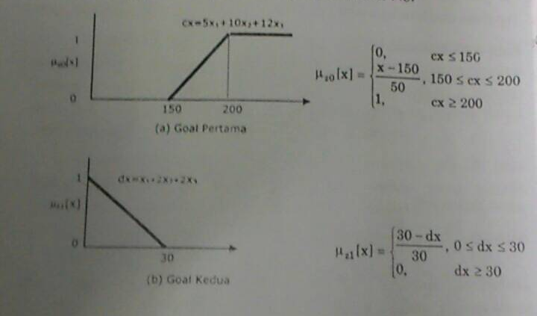
Kasus Minimasi :
Maksimumkan : Z₁ = X₁ + 2 X₂ + 2 X₃
Dengan Batasan :
2 X₁ + 8 X₂ + 4 X₃ ≤ 100
3 X₁ + X₂ + 4 X₃ ≤ 50
4 X₁ + 2 X₃ ≤ 50
Diperoleh :
X₁ = 0
X₂ = 0
X₃ = 0
Z₀ = 0
Z₁ = 0

Slide 44
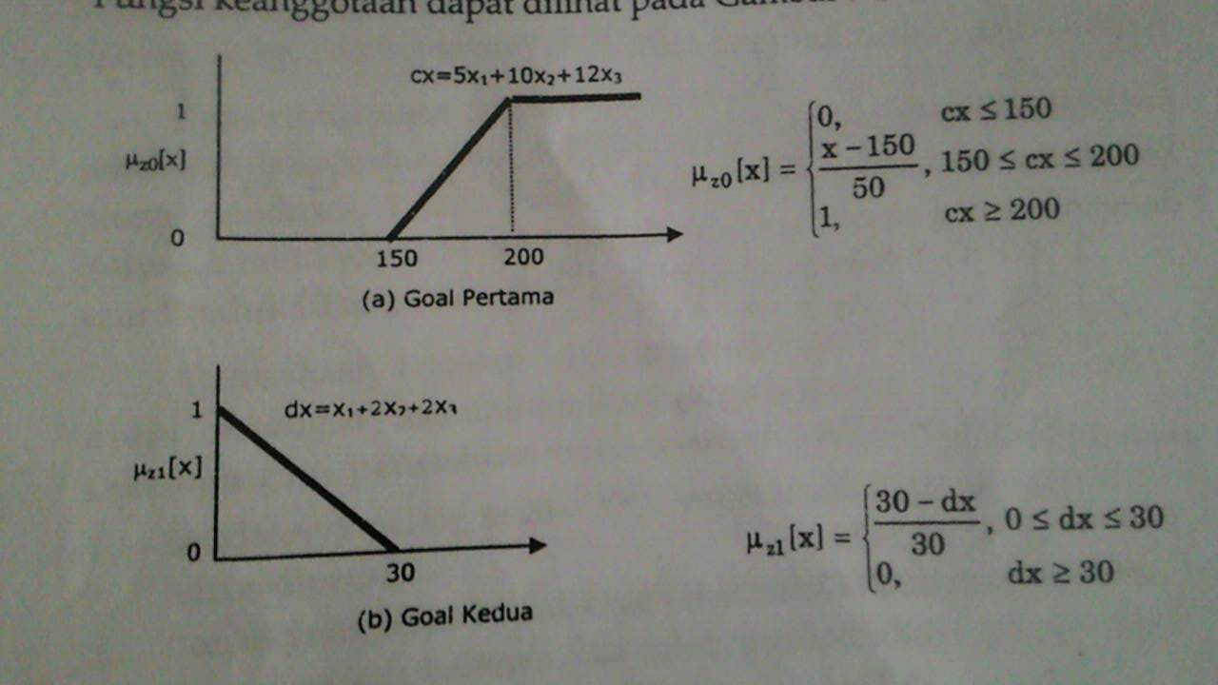

Maksimumkan : λ Batasan :
λ ≤ 0,1 X₁ + 0,2 X₂ + 0,24 X₃ – 3
λ ≤ -0,033 X₁ - 0,066 X₂ - 0,066 X₃ + 1
2 X₁ + 8 X₂ + 4 X₃ ≤ 100
3 X₁ + X₂ + 4 X₃ ≤ 50
4 X₁ + 2 X₃ ≤ 50
Maksimumkan : λ Batasan :
0,1 X₁ + 0,2 X₂ + 0,24 X₃ – λ ≥ 3
0,033 X₁ + 0,066 X₂ + 0,066 X₃ + λ ≤ 1
2 X₁ + 8 X₂ + 4 X₃ ≤ 100
3 X₁ + X₂ + 4 X₃ ≤ 50
4 X₁ + 2 X₃ ≤ 50
Diperoleh hasil akhir :
λ = 0,1293
X₁ = 0
X₂ = 0,9235
X₃ = 12,2691
Z₀ = 156,4642
Z₁ = 26,3852
μ_{Z0}[X] = $\frac{156,4642 −150}{50}=$0,1293
μ_{Z1}[X] = $\frac{30−26,3852}{30}=$0,1205

Slide 45
Evaluasi Job Pada Lingkungan Fuzzy

Slide 46
Pengertian
Pada bagian ini, akan diperkenalkan suatu metode penggajian karyawan dengan mempertimbangkan factor-factor yang bersifat kabur/fuzzy. Untuk mendapatkan ukuran terhadap suatu pekerjaan, perusahaan harus :
Memiliki kumpulan daftar pekerjaan yang akan digunakan sebagai basis untuk mengevaluasi suatu pekerjaan. Ini dinamakan benchmark
Menetapkan factor-factor kompensasi yang akan menentukan harga relative dari suatu pekerjaan. Faktor kompensasi ini hendaknya bervariasi antara satu pekerjaan dengan pekerjaan lainnya.
Menetapkan level untuk tiap-tiap factor dalam tiap-tiap pekerjaan. Nilai level dalam satu factor hendaknya berbeda.
Menetapkan batas bawah untuk jumlah level terendah dan batas atas untuk jumlah level tertinggi.
Menetapkan batas bawah selisih antar level dalam tiap factor.

Slide 47
Model
Tentukan : X = X_{ij}
Dengan Batasan :
Z_{r}(X) ≂ d_{r};
∑X_{i1} ≥ c_{i};
∑X_{in} ≤ w_{i};
X_{ij} – X_{ij – 1} ≥ e_{i};
X_{ij} ≥ 0;
i = 1…m dan j = 1…n
Dimana :
Z_{r}(X) : benchmark ke-r
d_{r} : domain ke-r
X_{i1} : nilai terendah dalam faktor
C_{i} : suatu nilai
X_{in} : nilai tertinggi dalam faktor
W_{i} : suatu nilai
X_{ij} : nilai dalam level j pada factor i

Slide 48
Kasus
Misalkan ada 3 factor yang mempengaruhi evaluasi pekerjaan :
X1 kompleksitas pekerjaan
X2 kebutuhan akan pengawasan
X3 ketahanan fisik
Tiap factor terbagi atas 4 level.

Slide 49
Level ke- | Variabel | Keterangan
Faktor 1 : Kompleksitas Pekerjaan
1 | X11 | Rendah
2 | X12 | Menengah
3 | X13 | Cukup Tinggi
4 | X14 | Tinggi
Faktor 2 : Kebutuhan Pengawasan
1 | X21 | Sangat Butuh
2 | X22 | Butuh
3 | X23 | Sedikit Butuh
4 | X24 | Tidak Butuh
Faktor 3 : Ketahanan Fisik
1 | X31 | Tidak Perlu
2 | X32 | Sedikit Perlu
3 | X33 | Perlu
4 | X34 | Sangat Perlu

Slide 50
Ada 5 benchmark yang ditetapkan, yaitu :
Z1(X) = X14 + X24 + X34 ≂ 100
Z2(X) = X14 + X23+ X33 ≂ 90
Z3(X) = X13 + X23 + X32 ≂ 80
Z4(X) = X12 + X22 + X31 ≂ 70
Z5(X) = X12 + X21 + X32 ≂ 60
Dengan Z1(X) adalah peringkat pekerjaan tertinggi dalam organisasi. Toleransi yang ditetapkan untuk setiap benchmark pada table berikut.
Benchmark ke- (r) | Nilai tegas (dr) | Toleransi |  | Batas
 |  | Atas (Zmax-dr) | Bawah (dr-Zmin) | Atas (Zmax) | Bawah (Zmin)
1 | 100 | 30 | 10 | 130 | 90
2 | 90 | 10 | 20 | 100 | 70
3 | 80 | 15 | 10 | 96 | 70
4 | 70 | 10 | 10 | 80 | 60
5 | 60 | 5 | 10 | 65 | 50

Slide 51
Level terendah dan tertinggi ditetapkan memiliki Batasan sebagai berikut :
∑Xi1 >= 30
∑Xij4<= 150
Dengan i = 1,2,3
Antara satu level dengan level sebelumnya dalam setiap factor memiliki selisih nilai minimum 4 :
Xij – Xij-1 >=4
Dengan i=1,2,3 dan j=1,2,3

Slide 52
Solusi
Max λ
Dengan Batasan:
X₁₄ + X₂₄ + X₃₄ + 30 λ ≤ 130 X₁₁ + X₂₁ + X₃₁ ≥ 30
X₁₄ + X₂₄ + X₃₄ - 10 λ ≥ 90 X₁₄ + X₂₄ + X₃₄ ≤ 150
X₁₄ + X₂₃ + X₃₃ + 10 λ ≤ 100 X₁₂ - X₁₁ ≥ 4
X₁₄ + X₂₃ + X₃₃ - 20 λ ≥ 70 X₁₃ - X₁₂ ≥ 4
X₁₃ + X₂₃ + X₃₂ + 15 λ ≤ 95 X₁₄ - X₁₃ ≥ 4
X₁₃ + X₂₃ + X₃₂ - 10 λ ≥ 70 X₂₂ - X₂₁ ≥ 4
X₁₂ + X₂₂ + X₃₁ + 10 λ ≤ 80 X₂₃ - X₂₂ ≥ 4
X₁₂ + X₂₂ + X₃₁ - 10 λ ≥ 60 X₂₄ - X₂₃ ≥ 4
X₁₂ + X₂₁ + X₃₂ + 5 λ ≤ 65 X₃₂ - X₃₁ ≥ 4
X₁₂ + X₂₁ + X₃₄ - 10 λ ≥ 50 X₃₃ - X₃₂ ≥ 4
X₃₄ - X₃₃ ≥ 4
X_{ij} ≥ 0 (i=1,2,…,m;
Hasil : λ = 0,92
Nilai ini menunjukkan bahwa keputusan yang diambil untuk menggunakan benchmark ini 92% sempurna

Slide 53
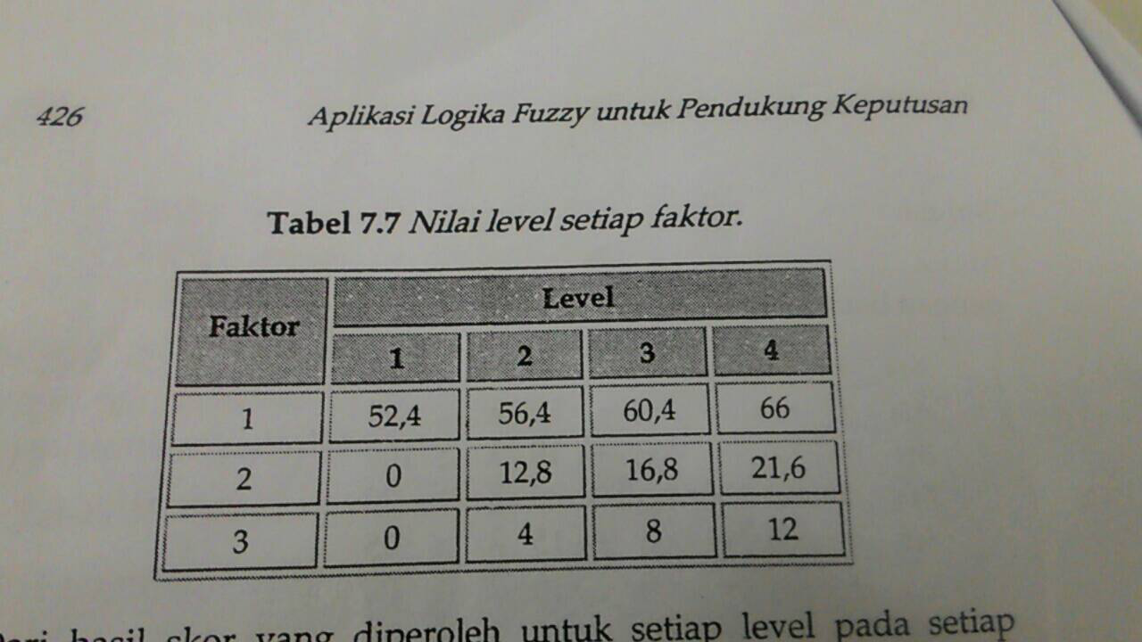
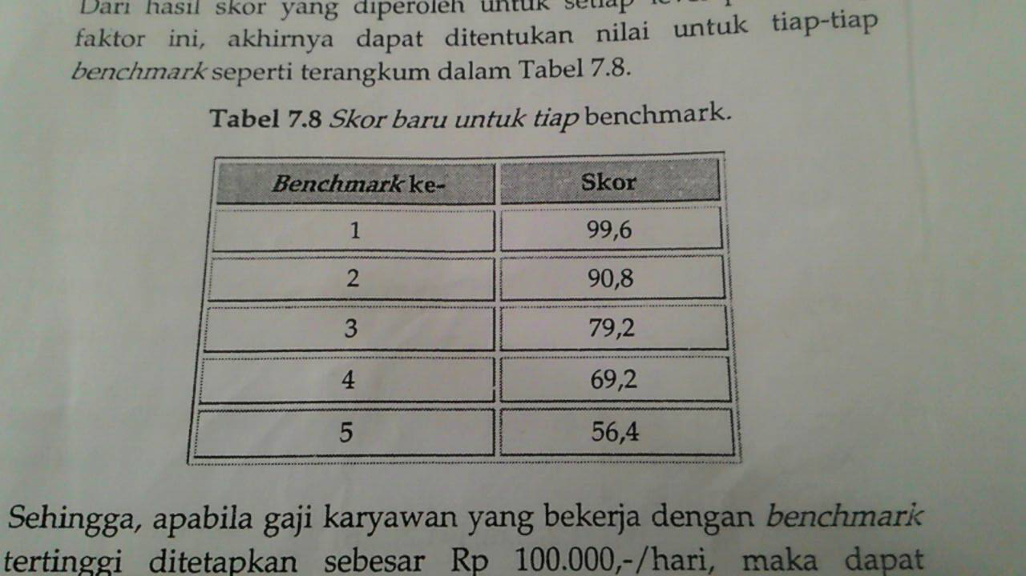
Sehingga

